Slide 1
Adabiyot
11-sinf
Mavzu:
Badiiy san’atlardan namunalar

Slide 2
Tashbeh (O‘xshatish)
Tashbeh hozirgi adabiyotshunoslikda o‘xshatish deb yuritiladi. Tashbeh shunday san’atki, unda so‘zlarda ifodalangan ikki yoki undan ortiq narsa va hodisalar, xususiyatlar o‘rtasida mavjud bo‘lgan o‘xshashlik, sifat, belgidagi umumiylik qiyoslanadi, o‘zaro solishtiriladi, tasvirlanayotgan narsa-hodisaning ayrim qirralari aniq, chuqurroq va ta’sirliroq ochib beriladi.

Slide 3
Tashbeh (O‘xshatish)
Tashbehning bir necha qismlari mavjud. Bular o‘xshatilgan narsa (mushabbah) o‘xshagan narsa (mushabbahbihi), o‘xshatish sababi (vajhi shaboh) hamda o‘xshatish vositasi (holati tashbeh) dan iborat.
Til arslan turur, ko‘r, eshikda yatur,
Aya evlug, arsiq bashingni yeyur.
(Til hovli (qafas)da yotgan arslon kabidir,
Ey uy egasi, qafasdagi makkor vahshiy boshingni yeydi).
(Yusuf Xos Hojib)

Slide 4
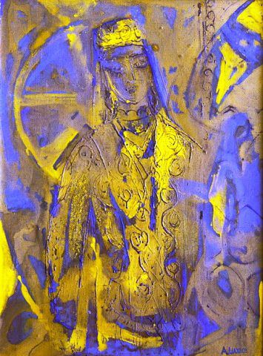
Tashbeh (O‘xshatish)
Atoyining quyidagi misralarida ham tashbehning go‘zal namunasi yaratilgan:
Ul sanamkim, suv yaqosinda paritek o‘lturur,
G‘oyati nozukligidin suv bila yutsa bo‘lur.
Go‘zal yor (sanam) pariga o‘xshatilmoqda. Xalq tasavvurida pari suv yoqasida bo‘ladi. Shoir ana shu xalqona tasavvurdan ham ustalik bilan foydalanmoqda.

Slide 5
Tashbeh (O‘xshatish)
O‘xshatishlarning fazilati shundaki, ular ko‘zda tutilgan har qanday fikrning aniqlashishida, shu obrazni to‘liq tasavvur etishda muhim ahamiyat kasb etadi.
Bo‘dum erdi o‘qteg ko‘ngul erdi ya,
Ko‘ngul qilg‘u o‘qteg bo‘dum bo‘ldi ya.
(Qaddim o‘qdek (to‘g‘ri), ko‘nglim esa yoy (dek shay) edi,
Ko‘ngul (orzulari) hanuz o‘qdek, (lekin) qaddim yoy bo‘ldi)

Slide 6
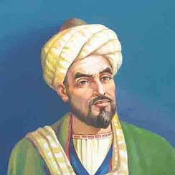
Talmeh
Talmeh arabcha so‘z bo‘lib, ma’nosi “chaqmoq chaqilishi”, “bir nazar tashlash” demakdir. Badiiy san’at sifatida u tarixiy va afsonaviy voqea, masal, shaxs, mashhur asar va qahramonlar nomiga ishora qilish vositasida fikrni qisqa, ixcham ifodalashdir.)
Xorazmiyda shunday bayt mavjud:
Sulaymon saltanatlik podshosen,
Masih anfoslik, Yusuf liqosen.
Ushbu baytda uchta shaxs nomi: Sulaymon, Masih va Yusuf tilga olingan.

Slide 7
Tazod
Tazod san’ati narsa-hodisalarni zidlash orqali hosil qilinadi. Atoyi she’rida yorning qop-qora sochini laylat ul-qadrga, oppoq yuzini esa subhi sodiqqa o‘xshatadi. Bir-birini inkor etuvchi ikki tushuncha ustalik bilan qo‘llangani uchun ham sanamning tengsiz chiroyini kitobxon ko‘z oldida aniq va ta’sirchan tarzda tasavvur eta oladi:
Manga sensiz tirilgandin o‘lim yuz qatla ortuqdur,
Bu so‘zda, haq bilur, ko‘nglum tilim birla muvofiqdir.
(Atoyi)
Bu yerda “tirilmoq” va “olmoq” so‘zlari o‘zaro zid qo‘yilgan.

Slide 8
Tajnis
Tajnisni “jinos” ham deyishadi. “Tajnis”ning ma’nosi “biror narsa bilan o‘xshash bo‘lmoq”dir. Jinos esa “hamjins” degan ma’noni bildiradi.
Atama sifatida u talaffuz va shaklda bir-biriga yaqin bo‘lgan so‘zlarni turli ma’nolarda qo‘llashni anglatadi.
Bo‘yung sarv-u sanubartek, beling qil,
Vafo qilg‘on kishilarga vafo qil.
(Xorazmiy)

Slide 9
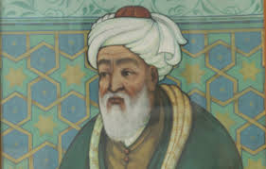
Tajnis
Mumtoz adabiyotimizda tajnisga tayanadigan maxsus janr ham shakllangan. U tuyuqdir. Tuyuqning to‘rt misrasidan uchtasida tajnis qo‘llanadi:
Ko‘z yoshim tuproq ila gar qotila
Kelmagayman javridin, haqqo, tila.
G‘amzasi o‘ltirdi-yu, ul bexabar,
Men agar o‘lsam, ne g‘am ul qotila.
Qotila – qotilmoq, qorishmoq
Qotila – gapira olmaslik, tilini yo‘qotish
Qotila - qotil

Slide 10
Tanosib
Ma’lumki, ko‘plab badiiy san’atlar so‘zlarning she’riyatdagi ma’naviy aloqadorligiga tayanadi. Shoirning mantiqan bir-biriga bog‘liq va bir-birini taqozo etadigan so‘zlardan foydalanishni tanosib deyiladi. Masalan, bir baytda “gul” so‘zi ishtirok etsa, u o‘z-o‘zidan “tikan”, “guliston”, “shabnam”, “bulbul” kabi so‘zlarning bo‘lishini taqozo etadi.
Uzun sochingdin uzmasmen ko‘ngulni,
Ayog‘ing qanda bo‘lsa boshim anda.
(Atoyi)
Bu yerda soch, ko‘ngil, oyog‘, bosh so‘zlari o‘rtasida mutanosiblik bor.

Slide 11
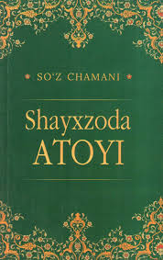
Tanosib
Atoyi quyidagi baytida cherik (askar), mulk (mamlakat), oldi (bosib oldi), ittifoq (ikki mamlakatning o‘zaro kelishishi) kabi so‘zlarning ma’no yaqinligidan foydalangan:
Zulfing cherigi jamol mulkin
Oldi ko‘zung ittifoqi birla.
Ya’ni sening zulfing cherigi (sochlaring askarlari – qo‘shini) ko‘zung bilan ittifoq tuzib jamol mulkin egallab oldi.

Slide 12
Istiora
Istiora arabcha so‘z bo‘lib, “qarz olish” ma’nosida keladi. Istiora ikki narsa o‘rtasidagi o‘xshashlikka asoslanadi. Tashbehdan farqli ravishda, o‘xshatish vositasi va o‘xshatish sababi qo‘llanmaydi.
Tamanno qilg‘ali la’lingni ko‘nglum,
Kishi bilmas oni kim, qoldi qanda.
(Atoyi)
“La’l” tabiatda uchraydigan qimmatbaho qizil tosh, ayni paytda, yor labidan chiqadigan iliq so‘zni ham anglatadi.

Slide 13
Testlar bilan ishlash
Test
1. Qaysi she’riy san’atda ikki yoki undan ortiq narsa va hodisa, xususiyatlar o‘rtasida bo‘lgan o‘xshashlik, sifat va belgidagi umumiylik qiyoslanadi?
A
Talmeh
B
Tanosib
C
Tashbeh
C
Tashbeh
D
Tajnis

Slide 14
Testlar bilan ishlash
Test
2. …... arabcha so‘z bo‘lib, “qarz olish” ma’nosida keladi. Bu qaysi she’riy san’at?
A
Istiora
A
Istiora
B
Tanosib
C
Talmeh
D
Husni ta’lil

Slide 15
Testlar bilan ishlash
Test
3. Shoirning mantiqan bir-biriga bog‘liq va bir-birini taqozo etadigan so‘zlardan foydalanishi qaysi she’riy san’atga xos?
A
Tajnis
B
B
Tanosib
C
Talmeh
D
Husni ta’lil

Slide 16
Testlar bilan ishlash
Test
4. “Chaqmoq chaqilishi”, “bir nazar tashlash” ma’nolarini anglatuvchi she’riy san’at turini toping.
A
Tajnis
B
B
Talmeh
C
Istiora
D
Husni ta’lil

Slide 17
Mustaqil bajarish uchun topshiriqlar
Atoyi she’riyatida yana qanday badiiy san’atlar qo‘llanganiga e’tibor bering.
Badiiy san’atlar yuzasidan olgan bilimlaringizni muntazam boyitib boring.

